Slide 1
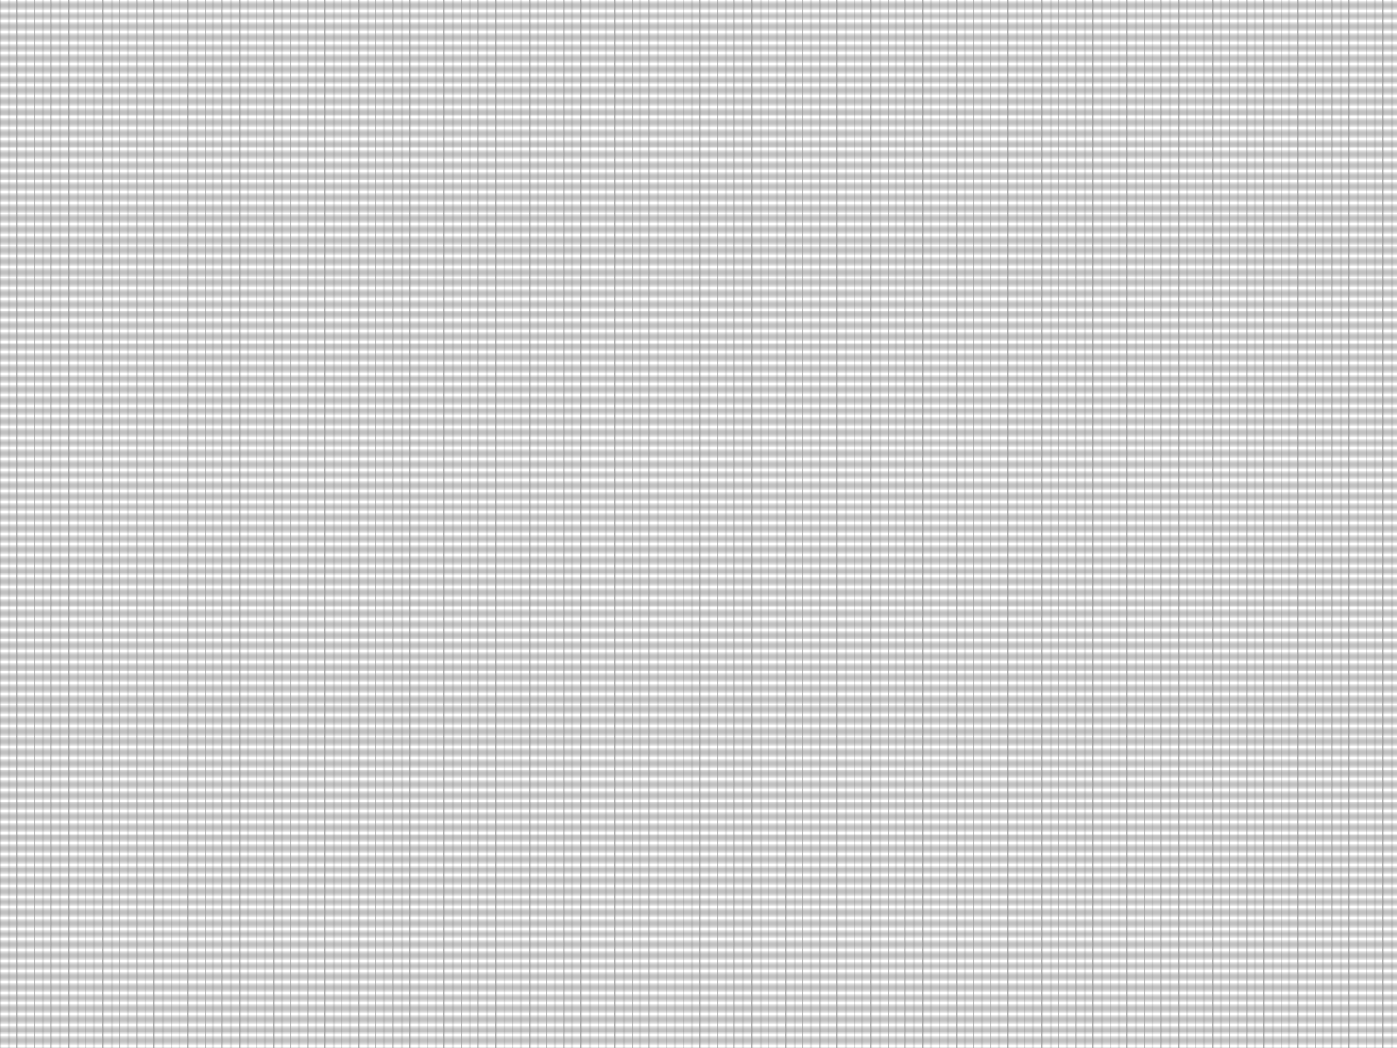
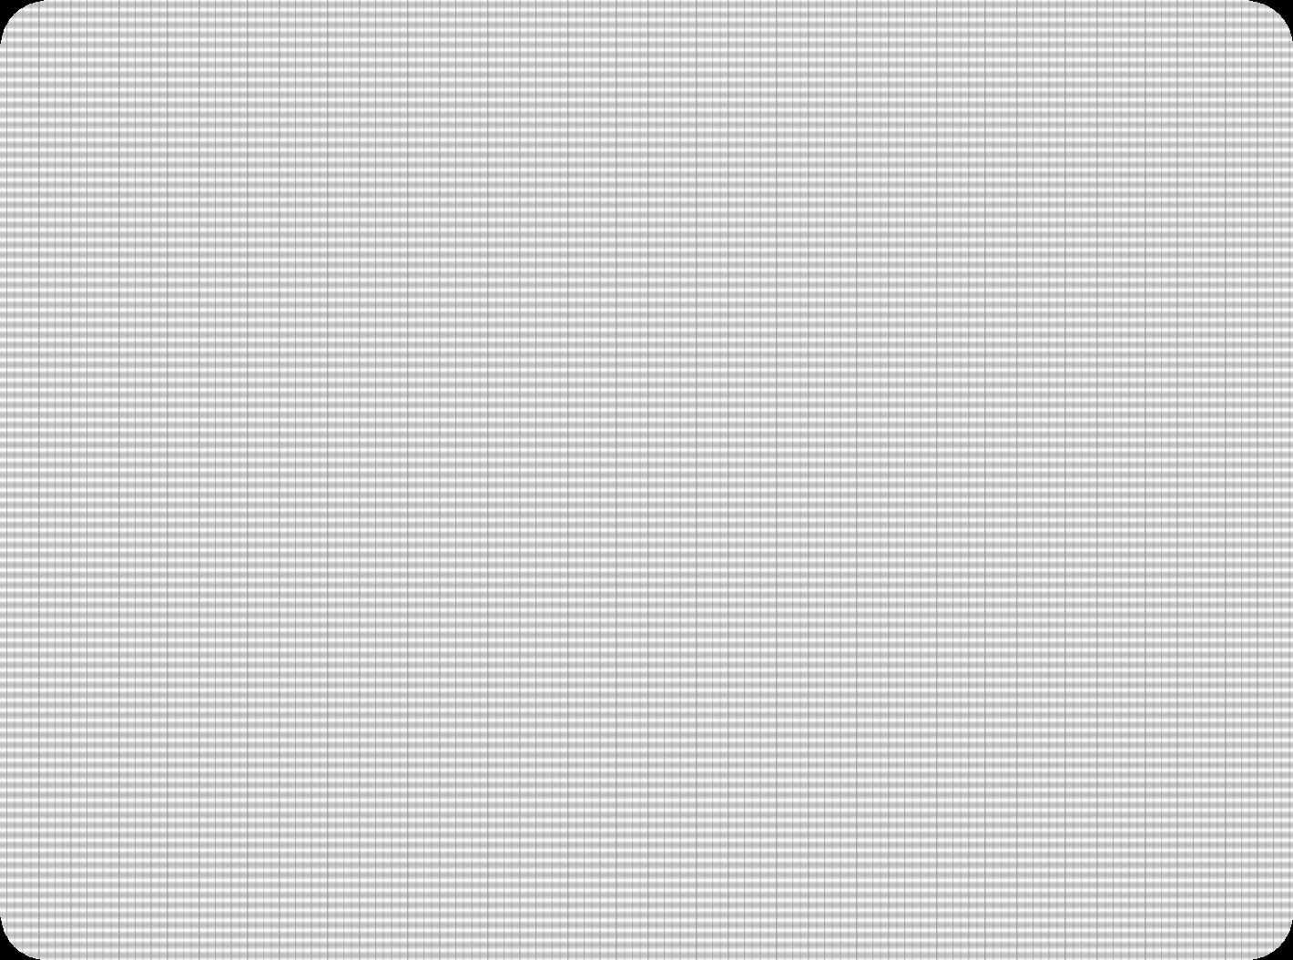
資料庫管理系統期末專題
教授: 李強
助教E-mail:
ta_@dblab.csie.ncku.edu.tw
實驗室位置：
資訊新館3F 65302 高等資料系統實驗室

Slide 2
age
id
firstname
gender
eid
Efirstname
Elastname
phone
salary
dnum
employee
lastname
customer
playtime
1
N
N
M
N
play
manage
take
bustime
belong
1
M
1
P
bus
sid2
N
1
department
facility
belong
driverid
dno
fid
did
dname
bid
sid1
maintenance
fname
checkdate
managerid

Slide 3
customer
lastname | firstname | gender | id | age | phone
employee
eid | Efirstname | Elastname | salary | dnum
department
did | dname | managerid
facility
fid | fname | checkdate | dno | maintenance
bus
bid | driverid | sid1 | sid2
play
customerid | employeeid | facilityid | playtime
take
cid | busid | bustime

Slide 4
資料庫系統導論期末專題
目標
學習使用SQL指令
使用現成資料庫(MySQL, …)，開發一個簡易且人性化的DBMS
(如：人事薪資系統、學生學籍系統、醫療管理系統、圖書管理系統……可自行發揮)
分組
 一人一組

Slide 5
Project 說明
Project 實作基本要求
系統介面(Graphic User Interface, GUI)
需自行撰寫介面，例如：Java Applet，C#，VB 、etc.
系統資料庫
各種資料庫，例如：MySQL 、 SQLite、PostgreSQL 、 etc.
[註]：不限制使用的作業系統，不限制實作的程式語言

Slide 6
Project 說明
Project基本要求
設計需要的資料庫應用情境
(例如：人事薪資系統、學生學籍系統、醫療 管理系統、圖書管理系統、 etc.)
完整的ER Model
由ER Model 轉成第三正規化的Relation Schema
禁止使用作業、課本、網路上現成的例子

Slide 7
消費者
會議
資料庫基本要求
參 與
Entity需求
最少 5 個 entity
Relationship 需求
Entity之間的 Relationship彼此具有二元和三元的關係，如上圖
某些Entity之間需要有多個Relationship ，如下圖
員工
參與
員工
部門
管 理

Slide 8
資料庫基本要求
Attribute 需求
每個 table至少有 3 個 attributes
每個 table 都要有 key attribute
每個 table 至少有 10 筆不同的資料

Slide 9
評分標準
Demo 70%
Document 30%
選擇id為W448744521的遊客正在玩的資訊
刪除id為L554777111的遊客的資訊，表示已離開遊樂園
加入id為A11的遊樂設施，表示有新設施添加到部門標號dno為6的部門
更新eid為B231145632的員工薪水，表示加薪
把部門名為sky的所有遊樂設施通通改成維修狀態進行維修
把沒有在玩也沒搭過公車的人找出來，也就是找迷路的人
統計出到目前為止有搭公車的人的性別與年齡，並照年齡排序
選擇純員工，非主管級別的員工
統計目前為止各個部門的總遊玩人數，以部門名稱分組
找出所有部門的所有員工薪水總和，以部門名稱分組，並依照總和高低排序
找出所有遊客中最年長的遊客
找出所有設施中離上次維修最久的設施
找出所有遊玩的設施的平均年齡，並以設施名稱分組
找出所有設施中到目前遊玩次數超過或等於3的設施並顯示遊玩次數，以設施分組

Slide 10
評分標準
Demo (70%)
使用者操作介面 (20%)
Query：使用者可以透過介面輸入SQL指令 (10%)
Button：使用者可以透過介面上的元件，執行嵌入的SQL指令 (10%)
自行設定各個Button的使用情境
系統需要使用SQL指令 (50%)
Basic queries in SQL (20%，每個5%)
SELECT-FROM-WHERE , DELETE , INSERT , UPDATE
Complex queries in SQL (30%)
Nested queries (IN, NOT IN, EXISTS, NOT EXISTS) (12%)
Aggregate functions (COUNT, SUM, MAX, MIN, AVG , HAVING) (18%)
[註]：每項功能皆須有Query和Button兩種不同的操作介面
( EX: 註冊使用者-INSERT )
Notes:
5
6

Slide 11
評分標準
由於時間因素，只示範按下按鈕的情況
當按下按鈕後，會將指令印在指令欄位
而系統是讀入指令欄位內的資訊做操作的
所以打指令也可以操作
[ 影片 Demo 內容流程 ]
Project簡介
說明系統的目標
ER diagram介紹
展示ER diagram，解釋Entity和彼此的Relationship
Tables及Attributes介紹
進入資料庫後台，介紹各Table的attribute及資料
GUI Demo
每個查詢皆要用 Button 和 SQL 來呈現結果。
請依照以下順序： SELECT-FROM-WHERE → DELETE → INSERT → UPDATE → IN → NOT IN → EXISTS → NOT EXISTS → COUNT → SUM → MAX → MIN → AVG → HAVING
只會依據功能是否正確來評分，各項查詢情境可自行設計

Slide 12
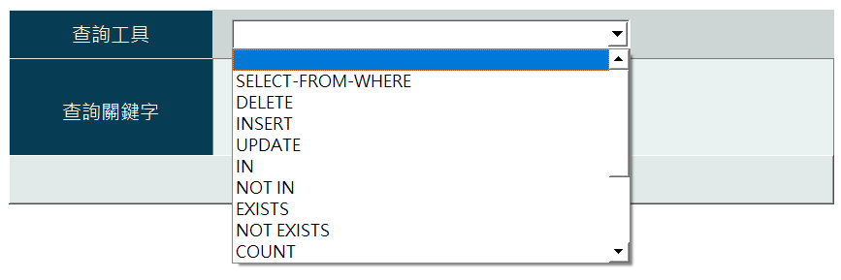
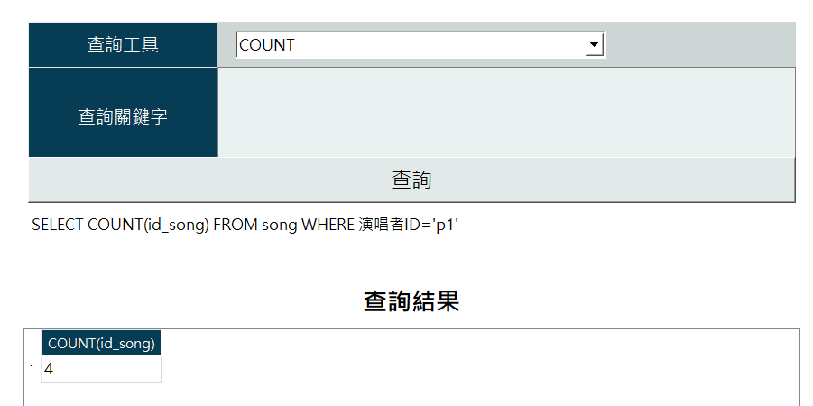
評分標準
Button範例

Slide 13
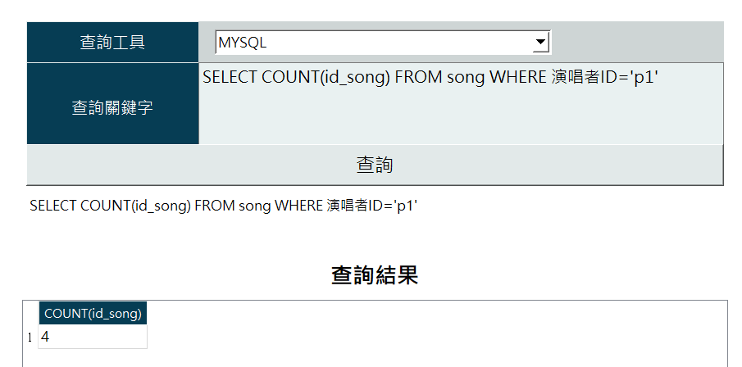
評分標準
Query範例

Slide 14
評分標準
Document內容(30%)
系統架構與環境 & 介面截圖與使用說明 (5%)
資料庫設計(25%)
畫出 ER diagram (5%)
畫出第三正規化後的 Relation Schema (10%)
符合規定數量 (參考 P.5、P.6)
並需說明每個 table, attribute, relationship 的意義和 關係 (10%)
[註]：Project 嚴禁抄襲，發現抄襲一律零分！
10

Slide 15
Project 繳交注意事項
[ Project 繳交內容]
Program Source Code with Clear Explanations
Document
需包含評分標準要求的內容。
Demo影片

Slide 16
Project 繳交注意事項
[ Project 繳交內容]
請同學事先將Demo影片錄製好，於 1/7(五) 18:00 之前上傳以下檔案至moodle
影片檔名格式：2021_DBMS_學號_姓名.mp4
文件檔名格式：Doc_學號_姓名.pdf
原始碼檔名格式：Code_學號_姓名.zip
每個檔案大小限制: 200 MB
影片長度限制: 8 mins (可自行剪接)
為避免任何意外發生，請同學勿拖到最後一分鐘才開始上傳，逾時皆不予計分
如遇到Moodle無法上傳檔案的情況，亦可將檔案寄至助教信箱，助教收到信後會回信確認已收到。(仍需在規定時間內完成)
如有疑問，請來信助教信箱。

